Slide 1
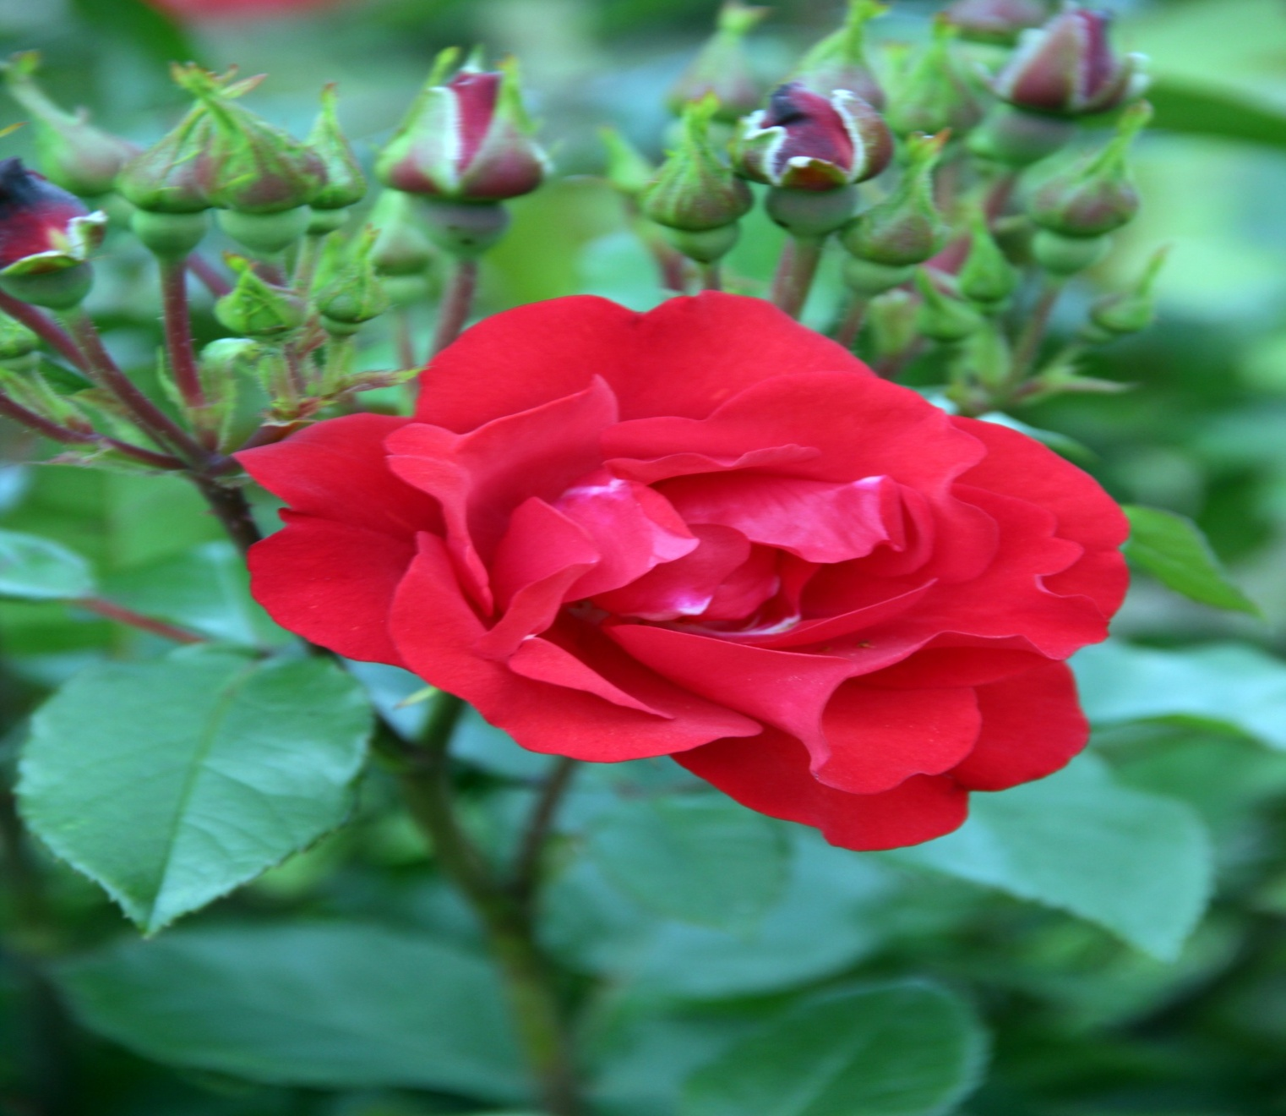
স্বাগতম

Slide 2
পরিচিতিঃ
নামঃ সুশীল সরকার
সহকারী শিক্ষক (কৃষি শিক্ষা)।
বাকাই নিরঞ্জন মাধ্যমিক বিদ্যালয়।
গৌরনদী, বরিশাল।

Slide 3
শ্রেনী পরিচিতিঃ
শ্রেনীঃষষ্ঠ
বিষয়ঃবিজ্ঞান
তারিখঃ০৭/০৩/২০১৩ইং

Slide 4
শিখন ফলঃ
কাণ্ডের সঙ্গা দিতে পারবে।
কাণ্ডের বিভিন্ন অংশ নির্নয় করতে পারবে।
কাণ্ডের শ্রেনীবিভাগ করতে পারবে।
কাণ্ডের কাজ লেখতে পারবে।

Slide 5
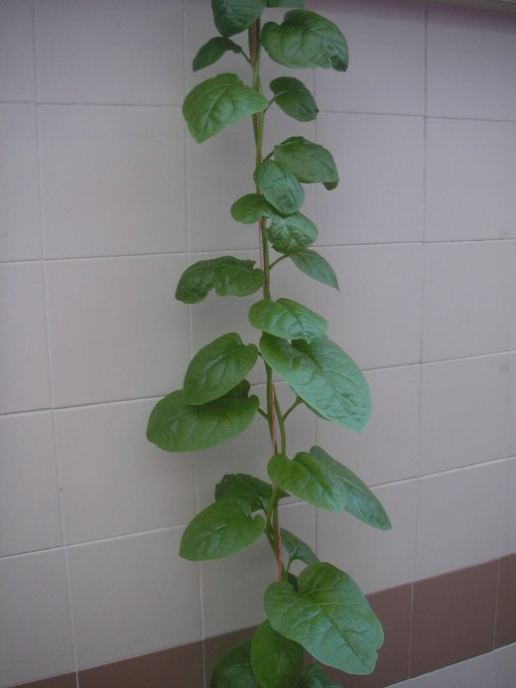
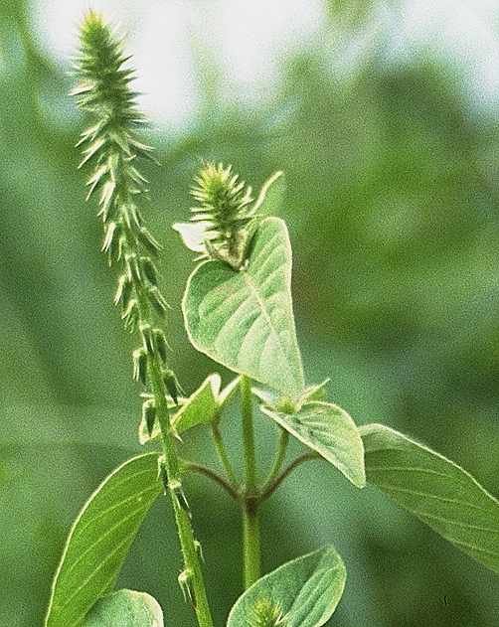
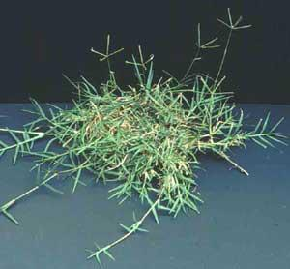
এখানে কী দেখতে পাও?

Slide 6
চতুর্থ অধ্যায়ঃ কাণ্ড

Slide 7
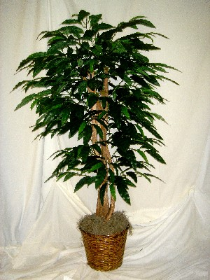
শীর্ষ মুকুল
পাতা
পর্ব মধ্য
কাক্ষিক মুকুল
পর্ব
কান্ড
একক কাজঃ
কাণ্ড কী?

Slide 8
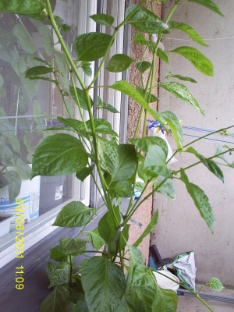
জোড়ায় কাজঃ
প্রশ্নঃ কান্ডের ২টি বৈশিষ্ট্য লেখ।

Slide 9
দলীয় কাজ:
কাণ্ডের কাজ বিশ্লেষণ কর।

Slide 10
মূল্যায়নঃ
          কাণ্ডের কোন অংশ থেকে পাতা গজায়?
          ‘কাণ্ডও খাদ্য তৈরী করতে পারে’ উক্তিটির স্ব-পক্ষে যুক্তি দাও।
          কান্ড কত প্রকার ও কি কি?
          প্রত্যেক প্রকার কান্ডের ২টি করে উদাহরণ দাও।

Slide 11
বাড়ির কাজঃ
            একটি সবল কাণ্ডের চিত্র অংকন করে তার বিভিন্ন অংশ চিহ্নিত কর।

Slide 12

ধন্যবাদ

